Slide 1

岩石圈伸展与下地壳物理属性的关系
宋珏琛
2018年8月29日

Slide 2

一、 软件介绍
本文所使用软件为Underworld v2.0 ，该软件由悉尼大学的Luke Mondy等人开发制作，是一个开源的软件，可以快速扫描数据和进行三维重建对象。最初用于解决水下物体的数据采集、处理和重建相关的复杂问题。
在本文用于地壳及地幔中流体运移的研究，作者利用岩石圈模型代码(LMR) 建立起岩石圈构造形变与时间等参数的函数关系，同时包括应力和温度相关的流变学和部分熔融的过程。
软件下载地址：https://github.com/LukeMondy/lithospheric_modelling_recipe

Slide 3
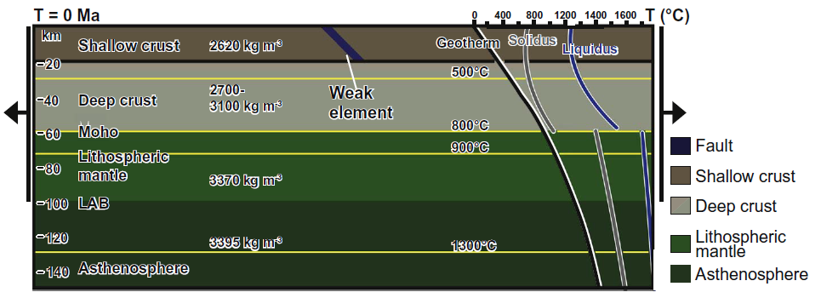
二、 方法概述
1.建立地壳-地幔地质模型
LMR模型水平长度为360km纵向长度为160km，纵向上分为5层，从上到下依次为：
空气层（10km）、上地壳（20km）、下地壳（40km）、岩石圈地幔（40km）、软流圈（50km）。通过改变深部地壳的粘度和密度，进行了一系列二维岩石圈扩展数值实验，探求粘度、应变速率和应力之间的一阶关系，观察地壳成分差异对岩石圈伸展的影响。

Slide 4
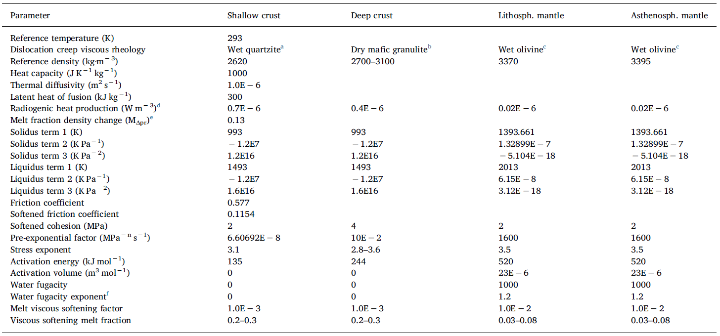
二、 方法概述
模型流变参数

Slide 5
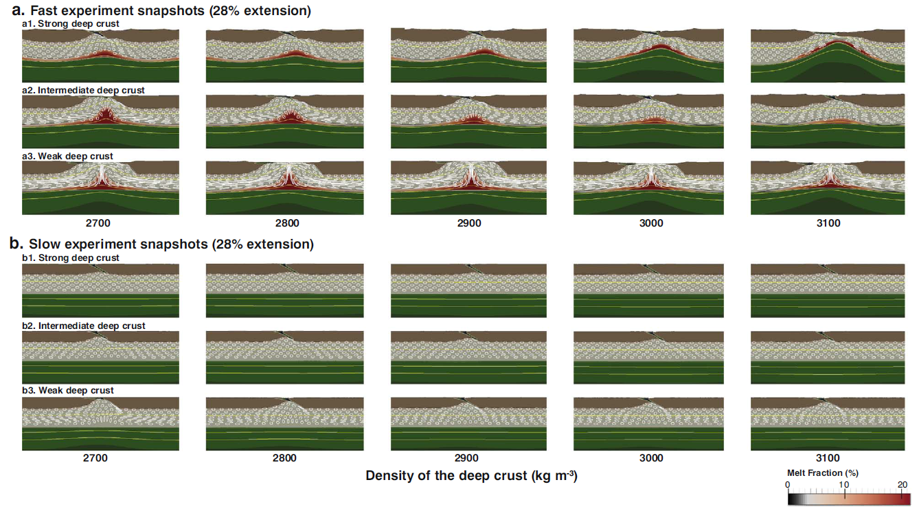
三、 成图分析
模型a：快速伸展：2cm yr⁻¹；模型b：慢速伸展：0.2cm yr⁻¹
28% extension：5Ma（快速）；50Ma（慢速）
粘度：strong（1.0E21Pa*s）； intermediate（1.0E20Pa*s） ；weak（1.0E19Pa*s）
^{粘度}
^{密度}

Slide 6
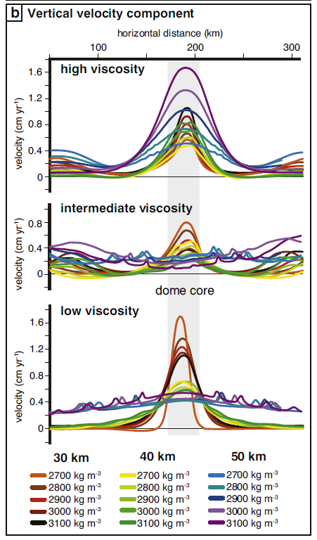
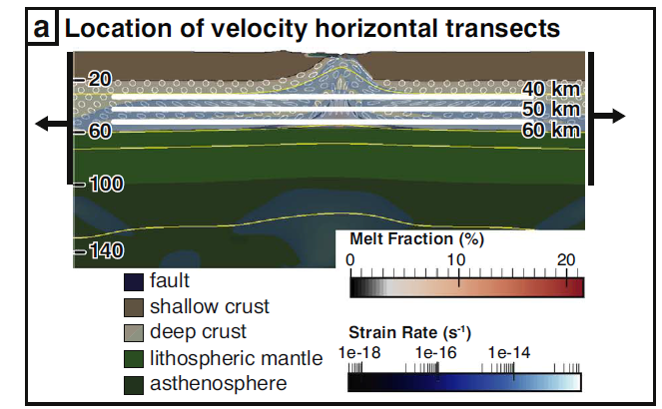
三、成图分析
流体垂向上移动速率分析
1.总体上靠近穹隆中心（薄弱点）运移速率大，两侧运移速率低；2.在一定的应力条件下，流体粘度越低，流体运移的范围（通道）越窄，横向上速率变化越大；3.在相同的条件下，高密度流体底部运移速率最大，低密度流体顶部运移速率最大；

Slide 7
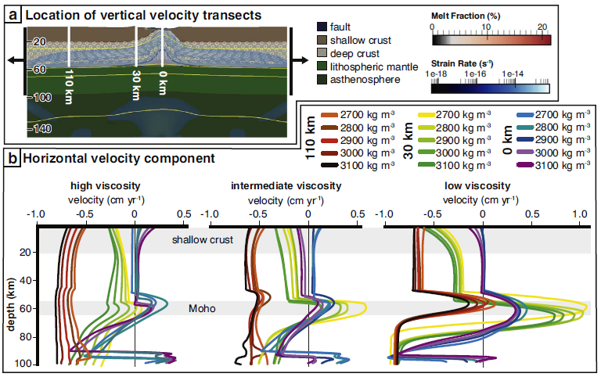
三、成图分析
流体横向上移动速率分析（向右为正）
1.总体上越靠近穹隆中心（薄弱点）运移速率越低，两侧运移速率高；2.流体运移至莫霍面附近受垂向流影响较大，横向上速率变化大；3.密度变化对流体横向运移影响较小，主要还是受粘度大小控制；

Slide 8
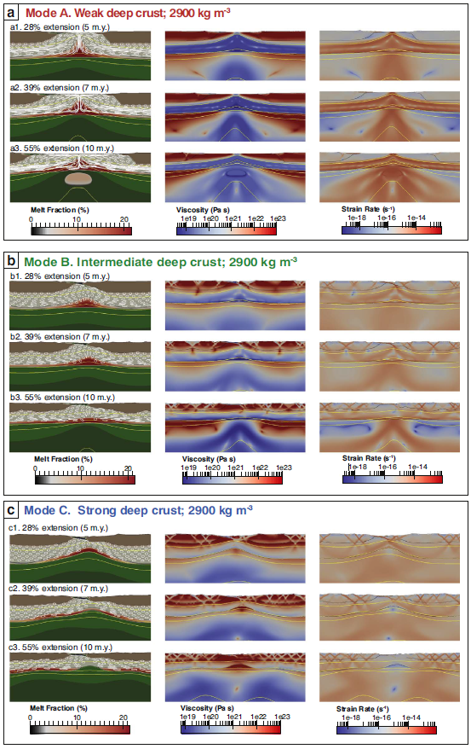
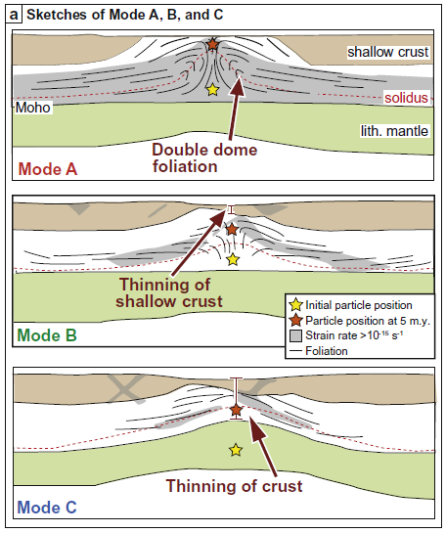
三、成图分析

Slide 9
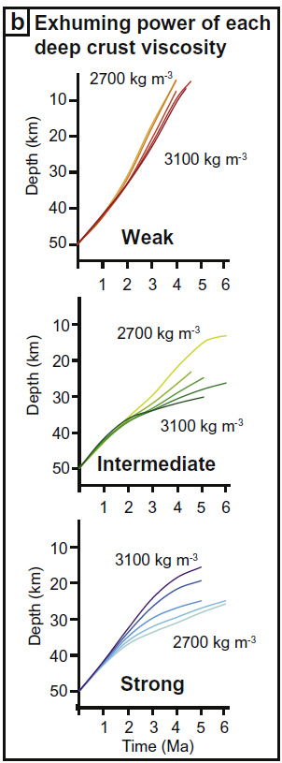
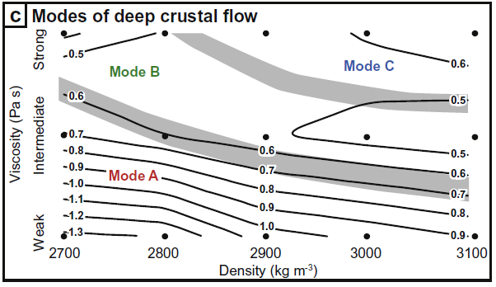
三、成图分析
建立下地壳粘度、密度与流体上涌模式的定量关系
密度在高粘度深部地壳的实验中起着重要的作用

Slide 10
四、结论
1.浅层地壳的伸展方式和深部地壳的运移路径、幅度和流速是通过深部地壳粘度动态联系起来的，密度在高粘度深部地壳的实验中起着重要的作用；
2.岩石圈伸展过程中，内部流体垂向上运移速率存在差异。靠近穹隆中心（薄弱点）运移速率大，两侧运移速率低；在一定的应力条件下，流体粘度越低，流体运移的范围（通道）越窄，横向上速率变化越大；在相同的条件下，高密度流体底部运移速率最大，低密度流体顶部运移速率最大。在横向上，越靠近穹隆中心（薄弱点）运移速率越低，两侧运移速率高；流体运移至莫霍面附近受垂向流影响较大，横向上速率变化大；密度变化对流体横向运移影响较小，主要还是受粘度大小控制；
3.岩石圈伸展条件下掘进产生的穹隆存在三种模式，受控于下地壳粘度与密度的差异；

Slide 11
参考文献：
Korchinski M, Rey P F, Mondy L, et al. Numerical investigation of deep-crust behavior under lithospheric extension[J]. Tectonophysics, 2018, 726:137-146.

Slide 12
感谢聆听
请老师批评指正！

